Slide 1
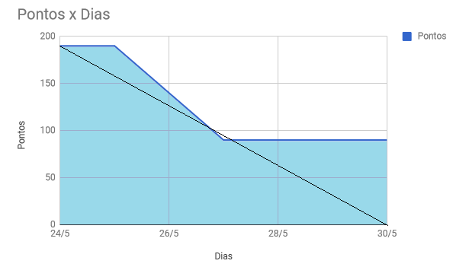
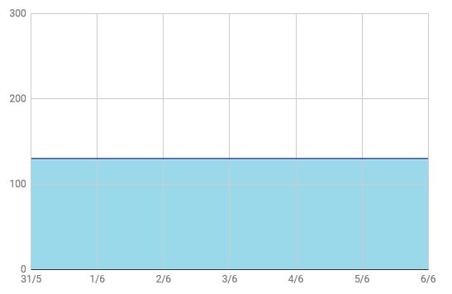
Planned: [0|30-0]Criar exemplo de modelo HTML e substituir com parâmetros reais [10|50-0]Criar página no i-educar para emitir parametros [0|50-50]Criar documentação de casos de uso Done: Não completados: [0|30-0]Criar exemplo de modelo HTML e substituir com parâmetros reais [10|50-0]Criar página no i-educar para emitir parâmetros [0|50-50]Criar documentação de casos de uso De volta ao Product Backlog: [7|60-0]Integrar módulos de RS, SQL e DOM (Orquestrador)
Retrospectiva
Sprint praticamente morta devido a reta final de outras disciplinas, com exceção de um integrante que resolveu dormir 1h por noite e teve grande aproveitamento a nível projetivo.

